Slide 1


Posgrado en Ingeniería en Energía
Posgrado UNAM
Programa de Maestría y Doctorado
Campo de Conocimiento en Energía
Cede Ciudad Universitaria
Facultad de Ingeniería y Instituto de Ingeniería

Slide 2
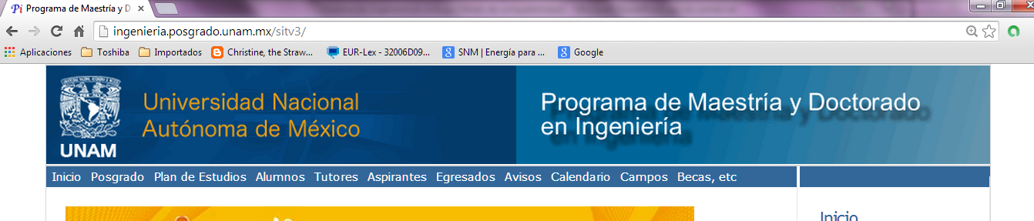
http://ingenieria.posgrado.unam.mx/sitv3/
El Programa cuenta con el apoyo de CONACyT y de la Coordinación de Estudios de Posgrado (CEP) de la UNAM para el otorgamiento de Becas a estudiantes de tiempo completo y que cumplan los requisitos establecidos en las convocatorias correspondientes.
Campo de conocimiento ENERGÍA:
Facultad de Ingeniería, Instituto de Ingeniería y Instituto de Energías Renovables.

Slide 3
Contacto en CU
Facultad de Ingeniería
Edificio S de la Facultad de Ingeniería (Edif. Bernardo Quintana Arrioja)
1er. piso. Departamento de Sistemas Energéticos
Circuito Exterior, Ciudad Universitaria,
México, D.F. C.P. 04510.
Información en:
energia@unam.mx
Tel. 56223026

Slide 4
POSGRADO EN ENERGÍA
El posgrado en ingeniería, campo de conocimiento energía se imparte conjuntamente entre la Facultad de Ingeniería, el Instituto de Ingeniería y el Instituto de Energías Renovables. En la Facultad de Ingeniería, Ciudad Universitaria, se ofrecen los campos subdisciplinarios de Procesos y uso eficiente de la energía, Sistemas nucleoeléctricos y Economía de la energía. En el Instituto de Ingeniería, Ciudad Universitaria, se ofrece adicionalmente el campo subdsciplinario de Diseño bioclimático. En el Instituto de Energías Renovables (antes Centro de Investigación en Energía) de la UNAM en Temixco, Morelos, se ofrecen los campos subdsciplinarios en Energías renovables, Procesos y uso eficiente de la energía, Energía y ambiente, Economía de la energía y Diseño bioclimático. Ver el sitio http://www.ier.unam.mx

Slide 5
La convocatoria de ingreso a la maestría y al doctorado en ingeniería está publicada en la página:
http://ingenieria.posgrado.unam.mx con la información sobre requisitos y algunas fechas límite. Otras fechas específicas para el campo de conocimiento energía en CU, requisitos e instrucciones, consultar Aquí
Además aspirantes a doctorado: preparar 2 archivos, (1) protocolo de investigación y (2) presentación de 15 minutos de su propuesta en Power Point. Después enviarlos A MAS TARDAR el 11 de abril a la siguiente dirección: mlac@ier.unam.mx
Una guía del protocolo de investigación aquí
EXAMEN DE CONOCIMIENTOS EN FACULTAD DE INGENIERÍA el Lunes 28 de abril a las 16hs en

Slide 6
Maestría en Ingeniería en Energía
Opción Sistemas Nucleoeléctricos http://lairn.fi-p.unam.mx/
Informes
Dr. Juan Luis François Lacouture
Facultad de Ingeniería – UNAM
Laboratorio de Análisis en Ingeniería de Reactores Nucleares
Email: jlfl@fi-b.unam.mx

